Slide 1
آداب المزاح

Slide 2
آداب المزاح
الوحدة1
الدرس الثالث
آداب المزاح
كان رسول الله صلى الله عليه و سلم يمزح مع أصحابه و لا يقول إلَّا حقَّاً
مثال على مزاحه صلى الله عليه و سلم :
كان يصف عبد الله و عبيد الله , و كثيراً من بني العباس ثم يقول :
< من سَبَقَ إِليَّ فله كذا و كذا, قال : فيستبقون إليه , فيقَعون على ظَهرِه و صَدرِه , فيُقَبِّلُهُم و يَلتَزِمُهُم >

Slide 3
آداب المزاح :
الوحدة1
الدرس الثالث
1
آداب المزاح
أحترم كبار السِّن و لا أكذب و لا أستهزئ بغيري و لا أؤذيه

Slide 4
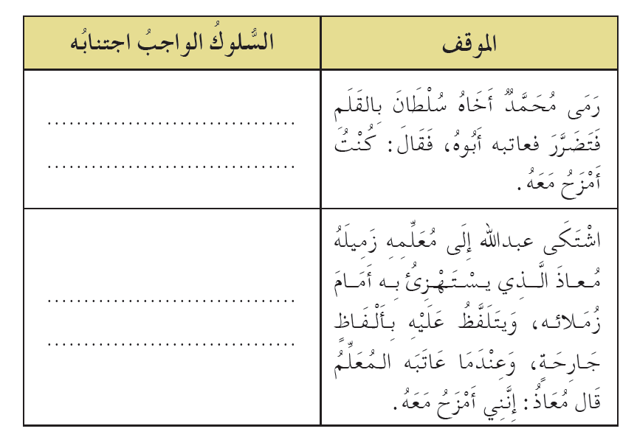
اقرأ المواقف التالية و أحدد السلوكات التي أتجنَّبُها عندما أمزح :
الوحدة
1
الدرس الثالث
آداب المزاح
رمي الأخ بالقلم
الاستهزاء بالآخرين و التَّلفظ بألفاظ جارحة

Slide 5
نشاط عبِّر عن الصور التالية بأسلوبك الخاص , و هل هي من أمثلة المزاح المحمود أو المذموم ؟
الوحدة
1
الدرس الثالث
سحب الكرسي ليسقط زميلي ( مزاح مذموم )
آداب المزاح
دفع الآخرين ( مزاح مذموم )
التنافس بين الأصدقاء ( مزاح محمود )

Slide 6
تجدنا في جوجل

Slide 7
الوحدة1
الدرس الثالث
آداب المزاح
لا أمزح في أمور الدين :
ذهب أحمد ليزور أحد زملائه و كان معه عدد من الحضور , فقدَّم لهم نصيحة ً عن خطورة المزاح في أمور الدِّين , فشكره الحضور .

Slide 8
الوحدة
1
الدرس الثالث
آداب المزاح
أقتدي بالرسول محمَّد صلى الله عليه و سلم في مزاحه

Slide 9
انتهى الدرس

